Slide 1
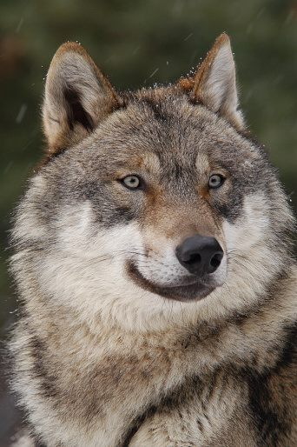
VLK OBECNÝ
Tereza Mičkova 8.A

Slide 2
OBSAH
Zařazení
Jak vypadá ? (obecné informace)
Rozdíly mezi psem a vlkem
Zajímavostí
Obrázky
Zdroje

Slide 3
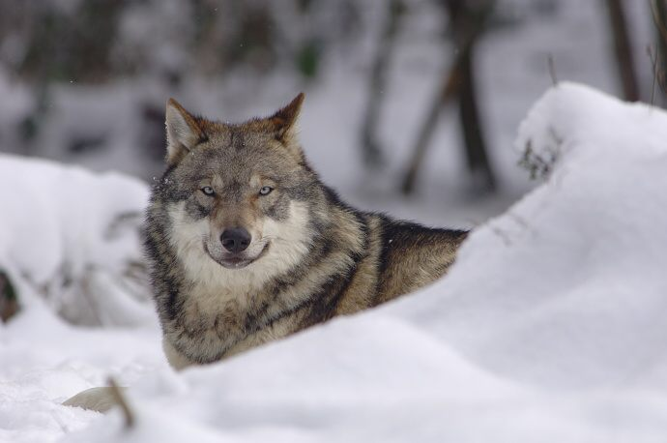
Zařazení
Druh: Vlk
Čeleď: Psovití
Řád: Šelmy
Třída: Savci
Podkmen: Obratlovci
Kmen: Strunatci

Slide 4
JAK VYPADÁ?
Největší zástupce psovitých šelem.
Barva srsti je pokaždé jiná ale nejčastěji šedá.
Má širokou hlavu, krátké špičaté uši a šikmé žluté oči.
Vlci mají celkem 42 zubů, tesáky jsou ostré a lehce zakroucené pro pevné uchopení kořisti.
Jsou dlouhé až 6 centimetrů(velmi ostré jsou i řezáky)
Umožňují vlkovi ukusovat z kořisti velké kusy masa.
Nejlépe vyvinutými smysly vlka jsou čich a sluch.
Vidí černobíle

Slide 5
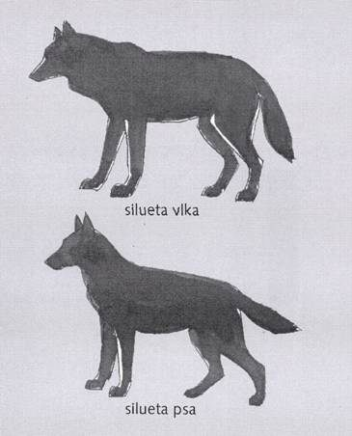
ROZDÍL MEZI PSEM A VLKEM
Rozdíly mezi vlkem a psem se dají rozdělit na dvě skupiny– rozdíly fyzické
– rozdíly v chování
Vlci nosí ocas volně svěšený dolů, zatímco psi většinou nosí ocas zdvižený.
Psí ocas bývá často zakroucený.
Psi nemají ocasní pachovou žlázu.
Vlci se páří pouze jednou do roka, zatímco
většina psů dvakrát.
Psi mají větší počet štěňat v jednom vrhu.
U velkých plemen psů není12štěňat výjimkou.
Čenich většiny psů je kratší než čenich vlků.
Vlk má odlišnou tvář díky dlouhým chlupům
pod ušima,které rostou směrem dolů a ven.
Pes má oproti stejně velkému vlku až o 30 % menší
hmotnost mozku.

Slide 6
ZAJÍMAVOSTI
Vlk stráví získáváním potravy téměř jednu třetinu svého života
Kořist dokáže ucítit na vzdálenost až tří kilometrů.
Čich vlka je asi milionkrát lepší než u člověka. Čichová tkáň vlka zabírá plochu 14 x větší než čichová tkáň člověka a obsahuje asi 200 mil. smyslových buněk, zatímco lidská pouze 5 mil.
Má výborný sluch a dokáže se skvěle orientovat ve stopách.

Slide 7
…
- Díky kolektivnímu způsobu lovu dokáže vlčí smečka ulovit zvíře vážící i přes 500 kg.
VLCI, stejně jako ostatní psovité šelmy, mají speciální postavitelné chlupy rostoucí okolo páteře od krku k zadní části ramen. Naježení těchto chlupů signalizuje hrozbu nebo strach.
Vlčí kožešina se skládá ze dvou vrstev. Spodní vrstva se nazývá podsada a je jemná, hustá a má světlou barvu. Vrchní krycí vrstva je složena z dlouhých pesíků a má za úkol odvádět vodu a udržovat tak spodní vrstvu suchou.
Stínováním srsti jsou zvýrazňovány postoje těla a výrazy tváře které vlk používá ke komunikaci.

Slide 8
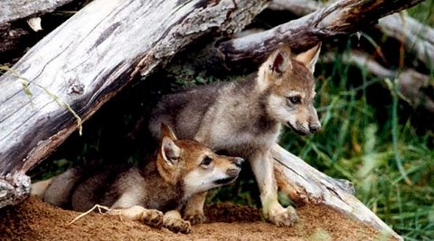
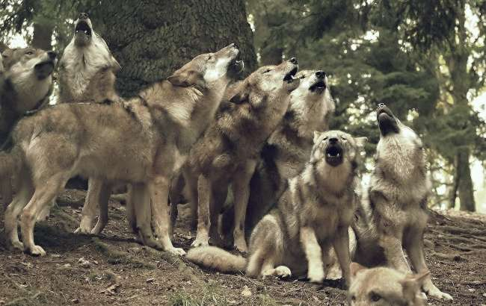
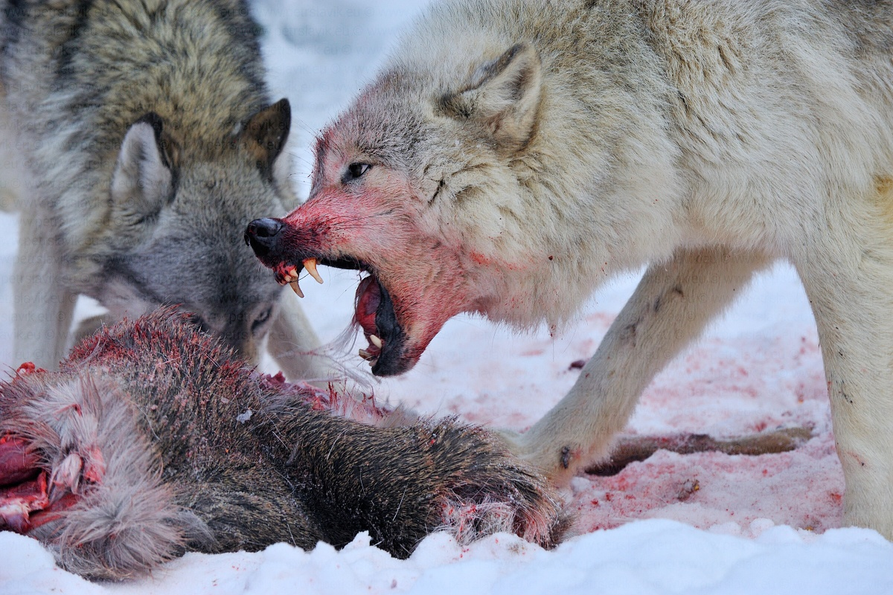
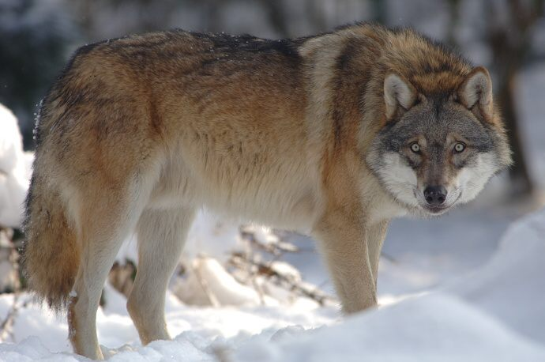
OBRÁZKY

Slide 9
ZDROJE
http://www.cwfa.cz/czech/vlk-obecny
https://www.google.cz/search?q=VLK+OBECY&espv=2&biw=1366&bih=667&source=lnms&tbm=isch&sa=X&ved=0ahUKEwiEuKPJsKnJAhVBUhoKHVtHD5wQ_AUIBigB#tbm=isch&q=vlk+obecn%C3%BD+sme%C4%8Dka+MLADE&imgrc=3pptF51eTPZjJM%3A
http://selmy.ursus.cz/vlk/V-obecne.html

